Slide 1
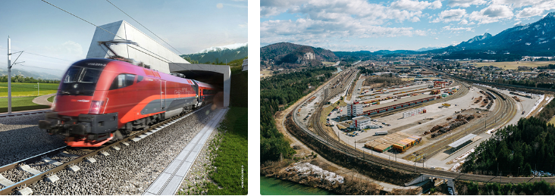
Auf dem Weg zur AREA SÜD
Willkommen
DIE KORALMBAHN:
Chance für Südösterreich

Slide 2
Dr. Robert Brugger Geschäftsführer Cargo Center Graz

Slide 3
Chancen für Südösterreich
DIE KORALMBAHN:
Chance für Südösterreich

Slide 4
Ing. Josef Herk Präsident der WKO Steiermark

Slide 5
Chancen für Südösterreich
DIE KORALMBAHN:
Chance für Südösterreich

Slide 6
Ing. Mag. Herwig Draxler Wirtschaftspolitischer Leiter der WK Kärnten

Slide 7
I. Die Bedeutung der Area Süd im Europäischen Kontext

Slide 8
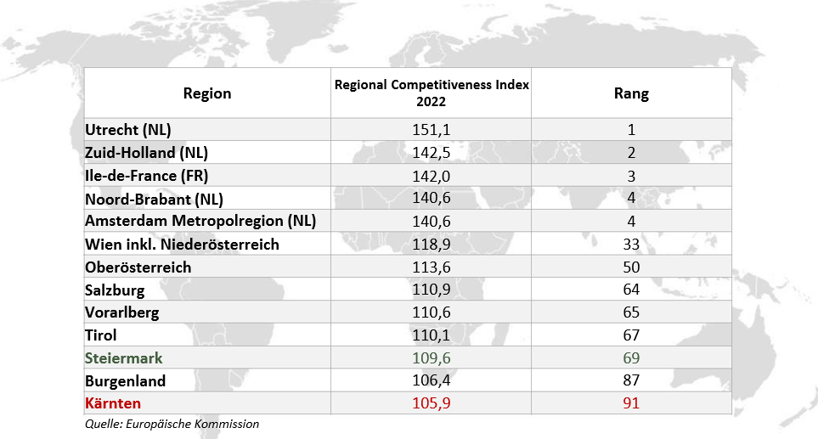
Deutliche Unterschiede zwischen Bundesländern bei Wettbewerbsfähigkeit Platzierung im jeweiligen Ranking von ausgewählten Regionen (jeweiliger Rang)

Slide 9
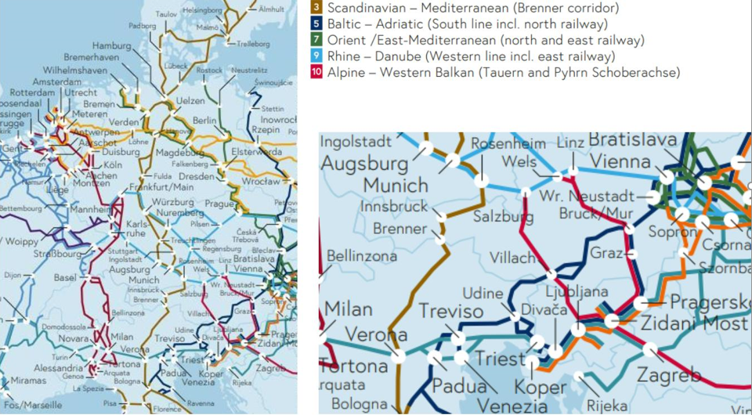
5 EU-Schienengüterverkehrskorridore durch Österreich
11 Schienengüterverkehrskorridore (10 derzeit in Betrieb) in der EU –
5 dieser Korridore verlaufen durch Österreich – 2 dieser Korridore verlaufen durch Kärnten/Steiermark
Quelle: BMK (Factsheet "EU Rail Freight Corridors") und Europäische Kommission

Slide 10

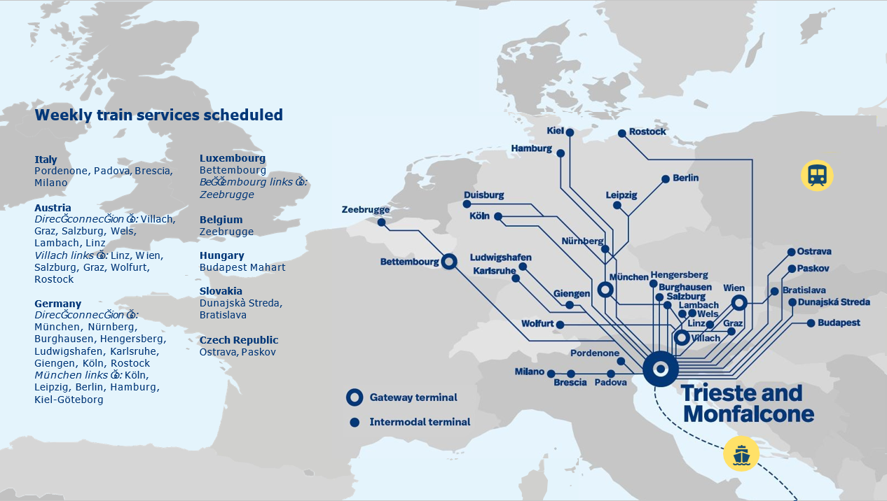
INTERMODAL LINKS

Slide 11
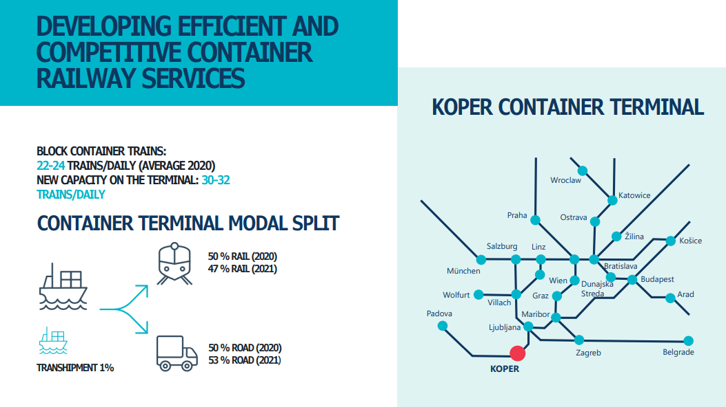

DEVELOPING EFFICIENT AND COMPETITIVE CONTAINER RAILWAY SERVICES

Slide 12
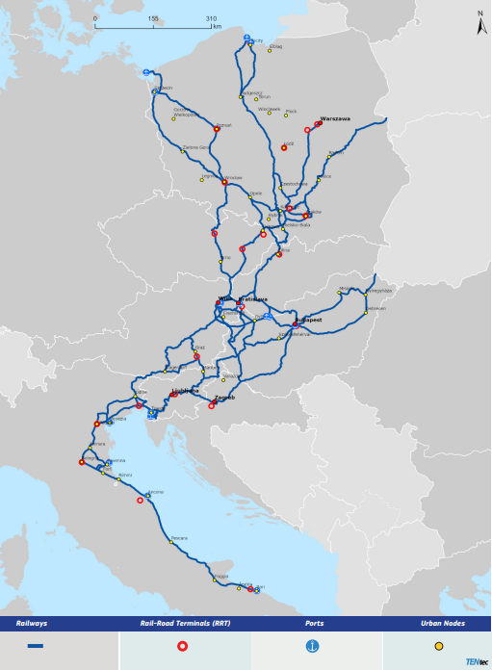
Baltic Sea – Adriatic Sea Corridor - Rail freight
Quelle: map finder chart for european transport corridors

Slide 13
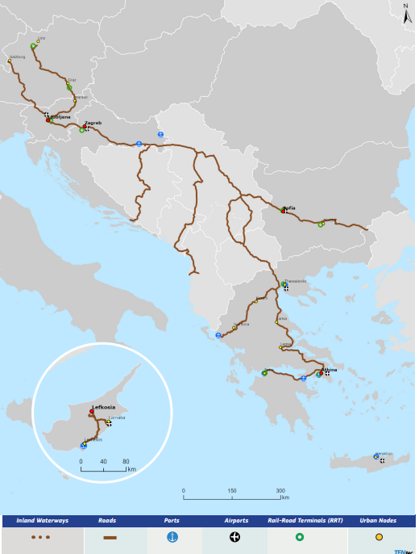
Western Balkans – Eastern Mediterranean Corridor Inland waterways and roads
Quelle: map finder chart for european transport corridors

Slide 14
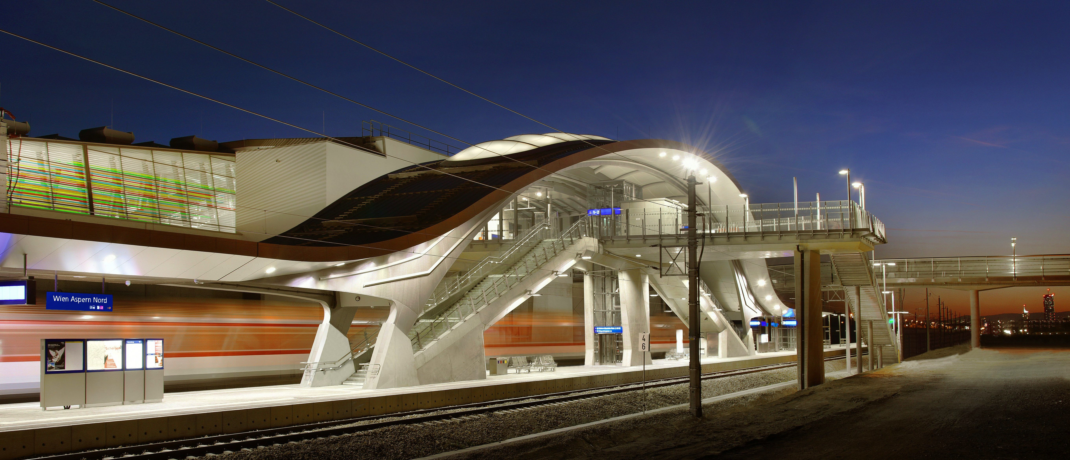






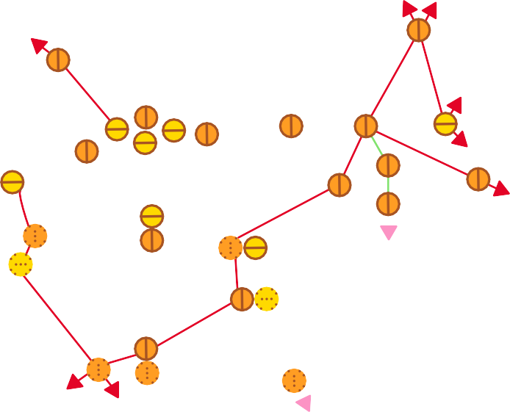





Ziele und Prämissen der Netzplanung
Von 2:40h
zu 1:50h
Von 4:00h
zu 2:40h
Von 8:00h
zu 6:00h
Schnellere Verbindungen:
1:20
h
2:00
h
Verkürzung von Fahrzeiten zwischen Zentren
Wettbewerbsfähigkeit gegenüber Pkw
50
min
Zeitersparnis
Wien - Graz
Zeitersparnis
Wien - Klagenfurt
Zeitersparnis
Wien - Venezia
Von 2:40h
zu 2:20h
Von 4:00h
zu 3:45h
Von 4:05h
zu 3:45h
Integraler Taktfahrplan:
20
min
15
min
20
min
Aufbauend auf einem Taktknoten-Konzept
Optimale Anschlüsse in alle Richtungen in Knotenpunkten
Wiederkehrende Abfahrtsminuten
Zeitersparnis
Wien - Budapest
Zeitersparnis
Wien - München
Zeitersparnis
Wien - Prag
FVB Fernverkehr hochrangig beschleunigt
FVH Fernverkehr hochrangig
FVI Fernverkehr Interregio
Breclav
Passau
60
45
Mischverkehr und Marktsegmente:
SNV Schneller Nahverkehr
75
45
Linz 15
15 ₁₅
30
St. Pölten
30
30
Wien
45
Bratislava
München
45
15
45
30
45
60
Personen- und Güterverkehr auf einer Strecke
Planung nach marktorientierten Angebotskonzepten
Marktsegmente im Fernverkehr, Interregio, Schnellen Nahverkehr, Regionalverkehr, Ballungsraum
120
75
65
60
Salzburg 40
85
75
₃₀ 30 60
90
Bregenz
90
55
75
Sopron
Gyór
Zürich
30
30
110
15
15
65
105
120 Innsbruck
25
145
35
35
90
60
45
Klagenfurt
Graz
60
Villach
25
45
Bozen
Maribor
Zielnetz 2025+, Stand: 2020
TLP gelb (Adressatenkreis)

Slide 15
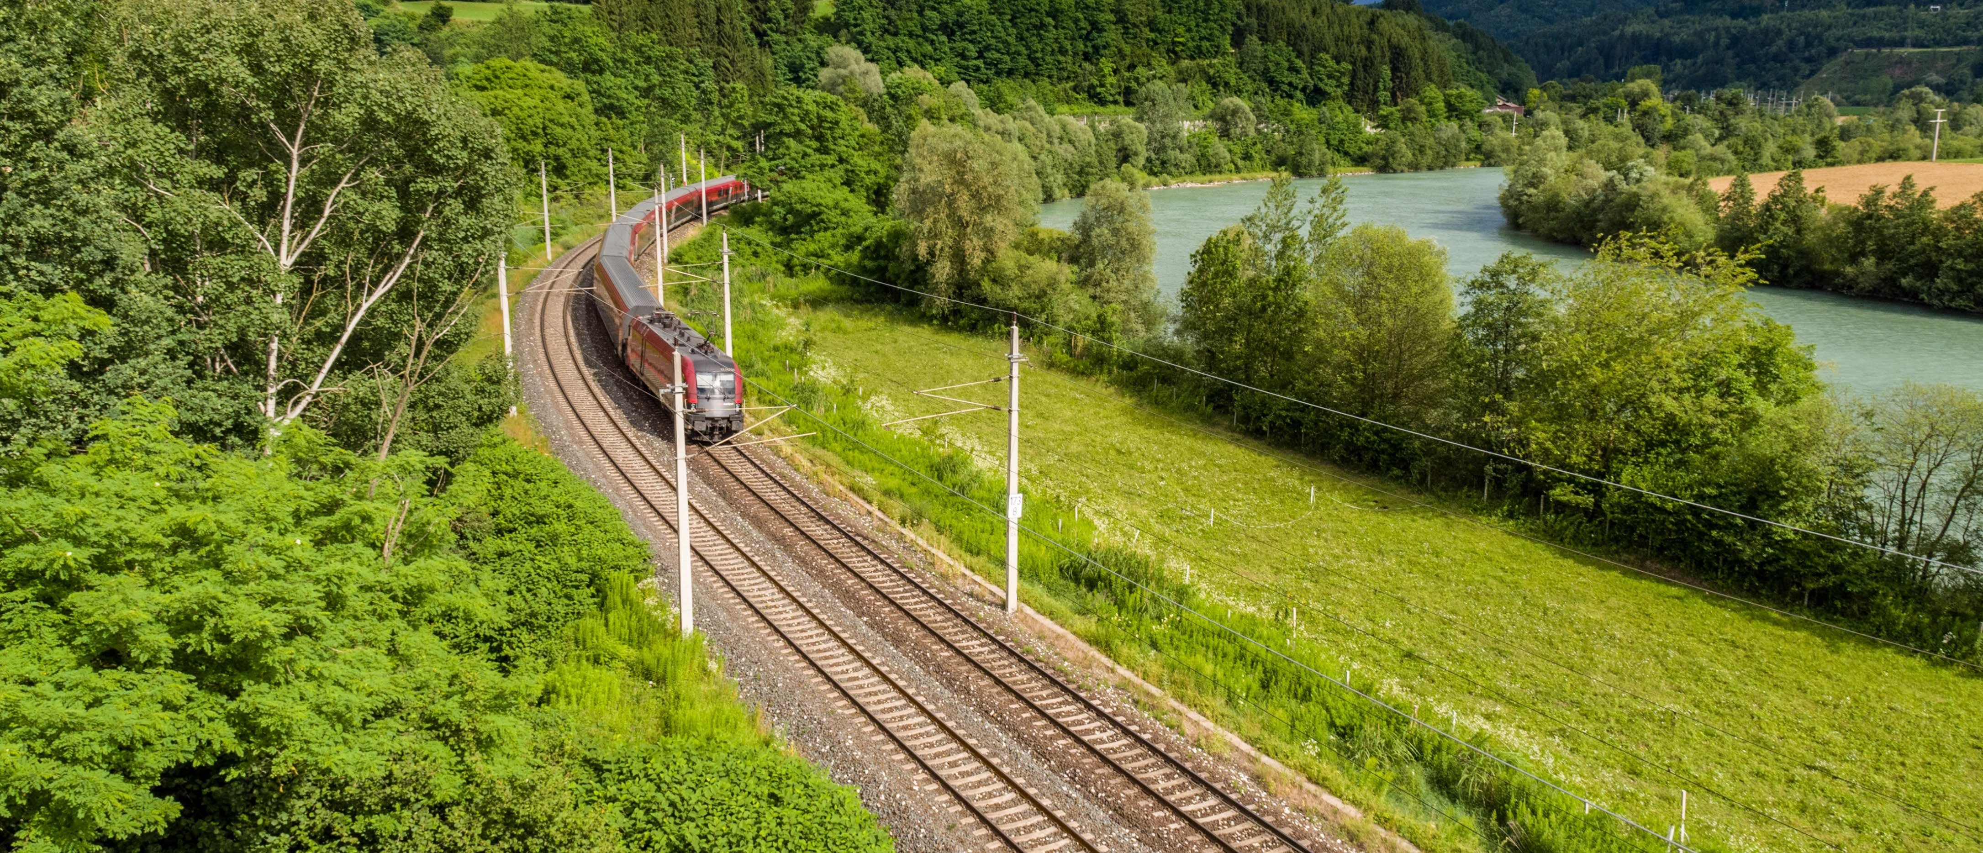
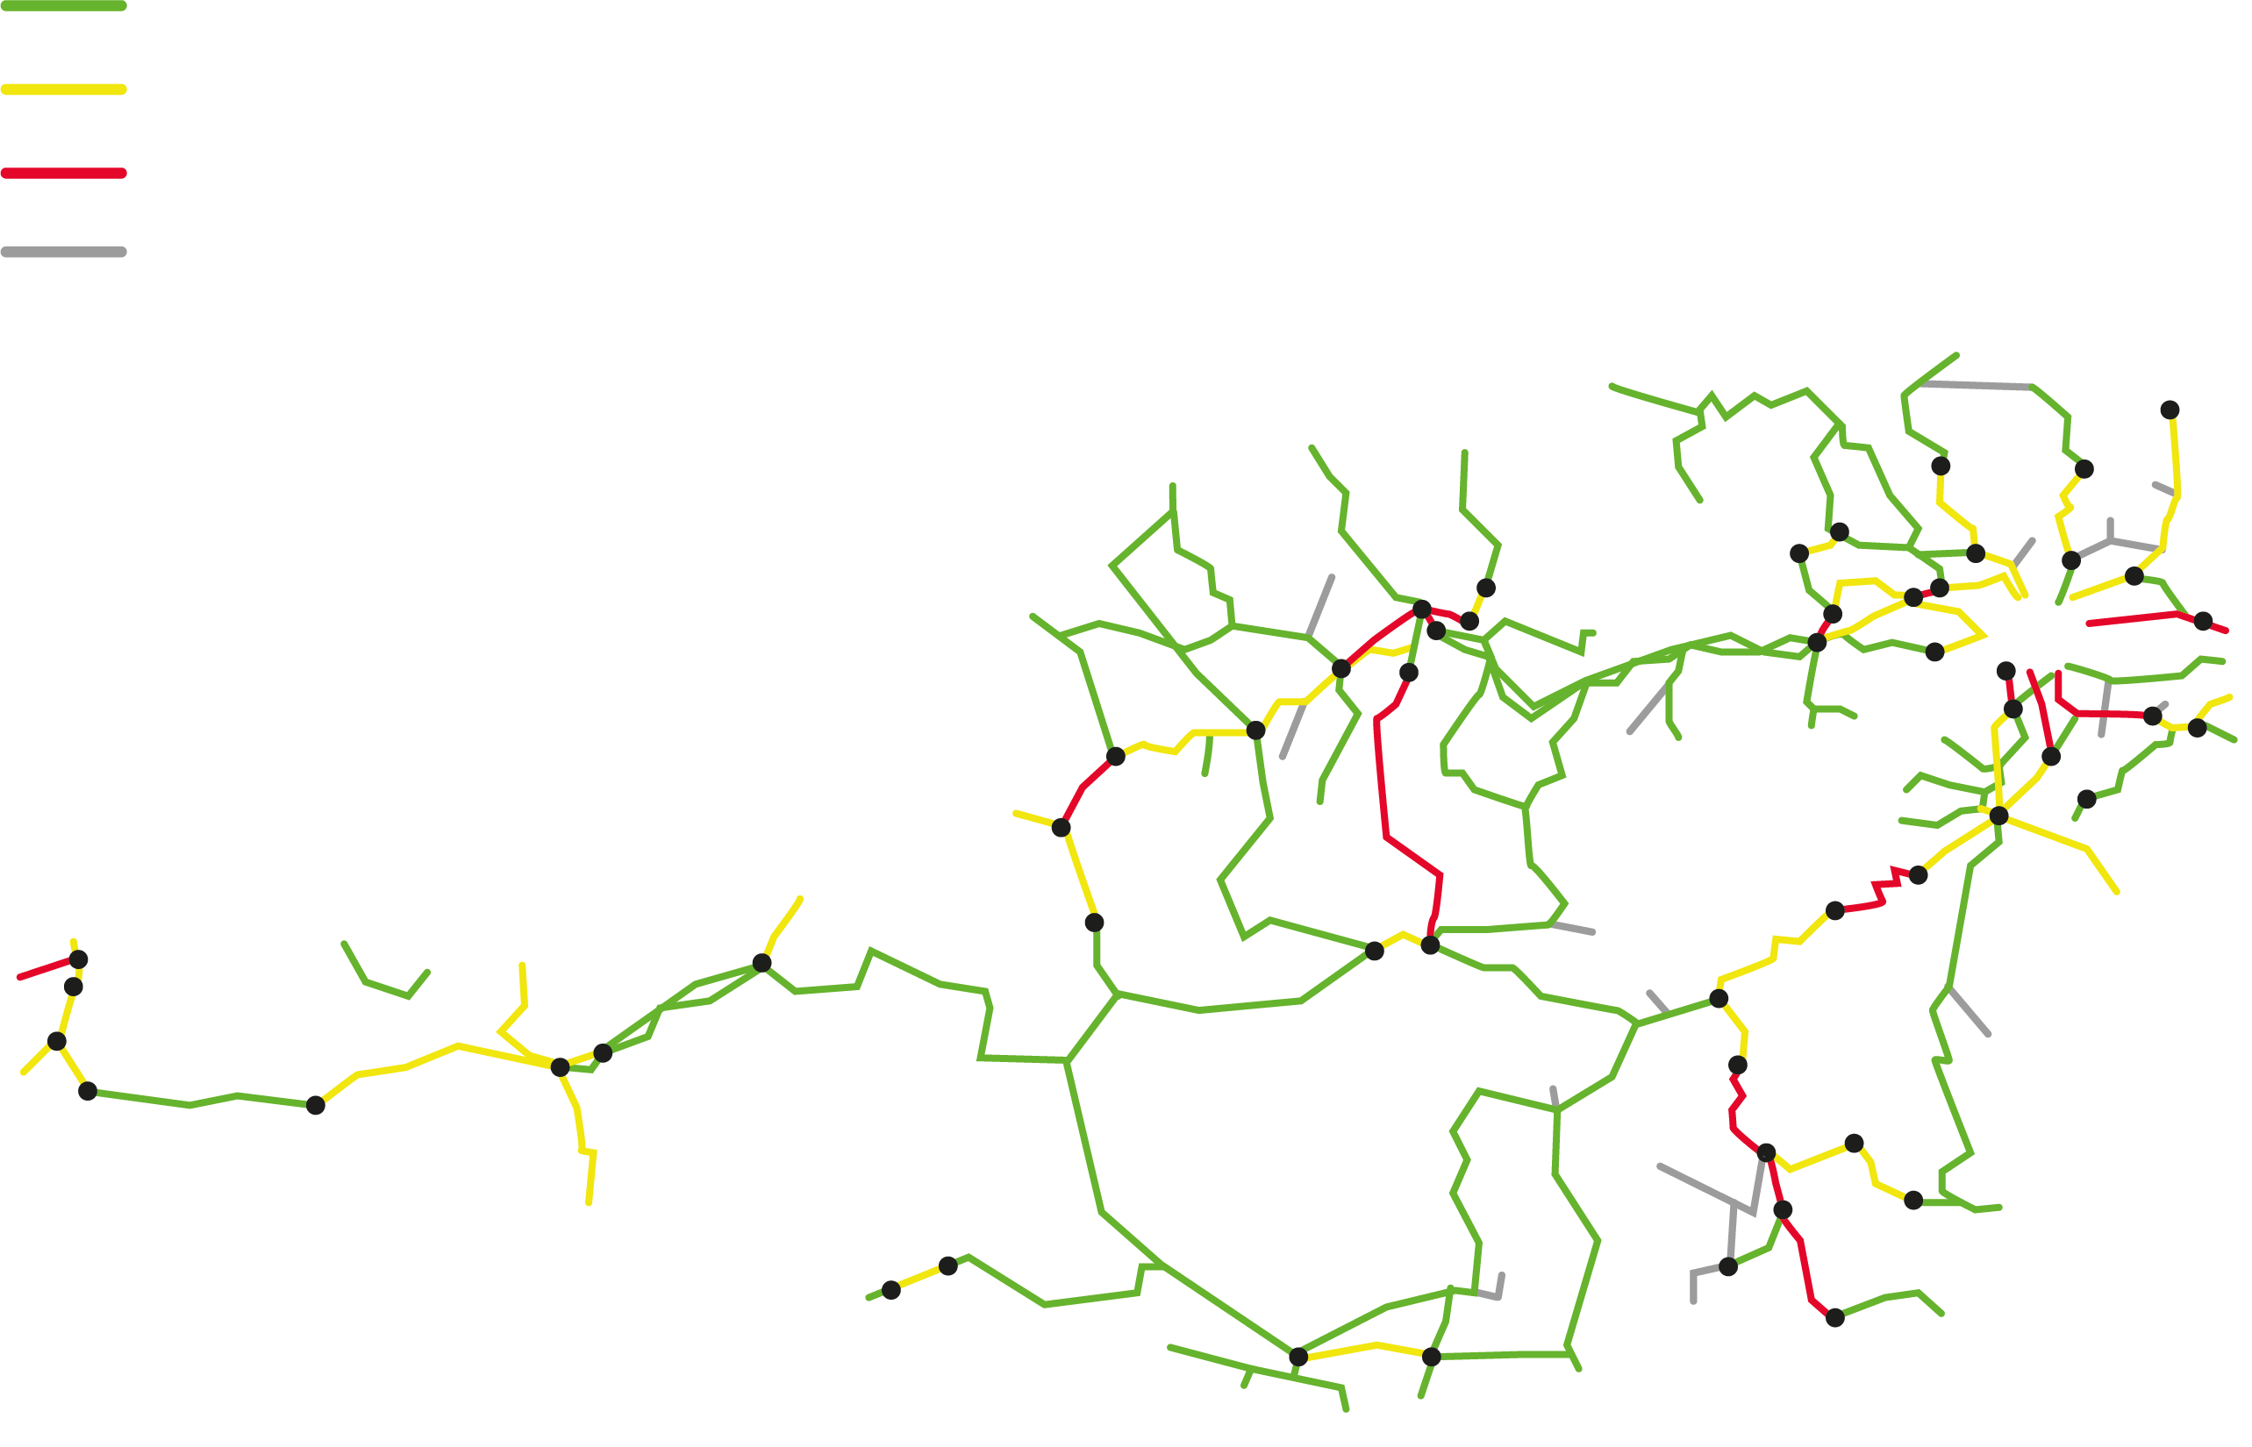
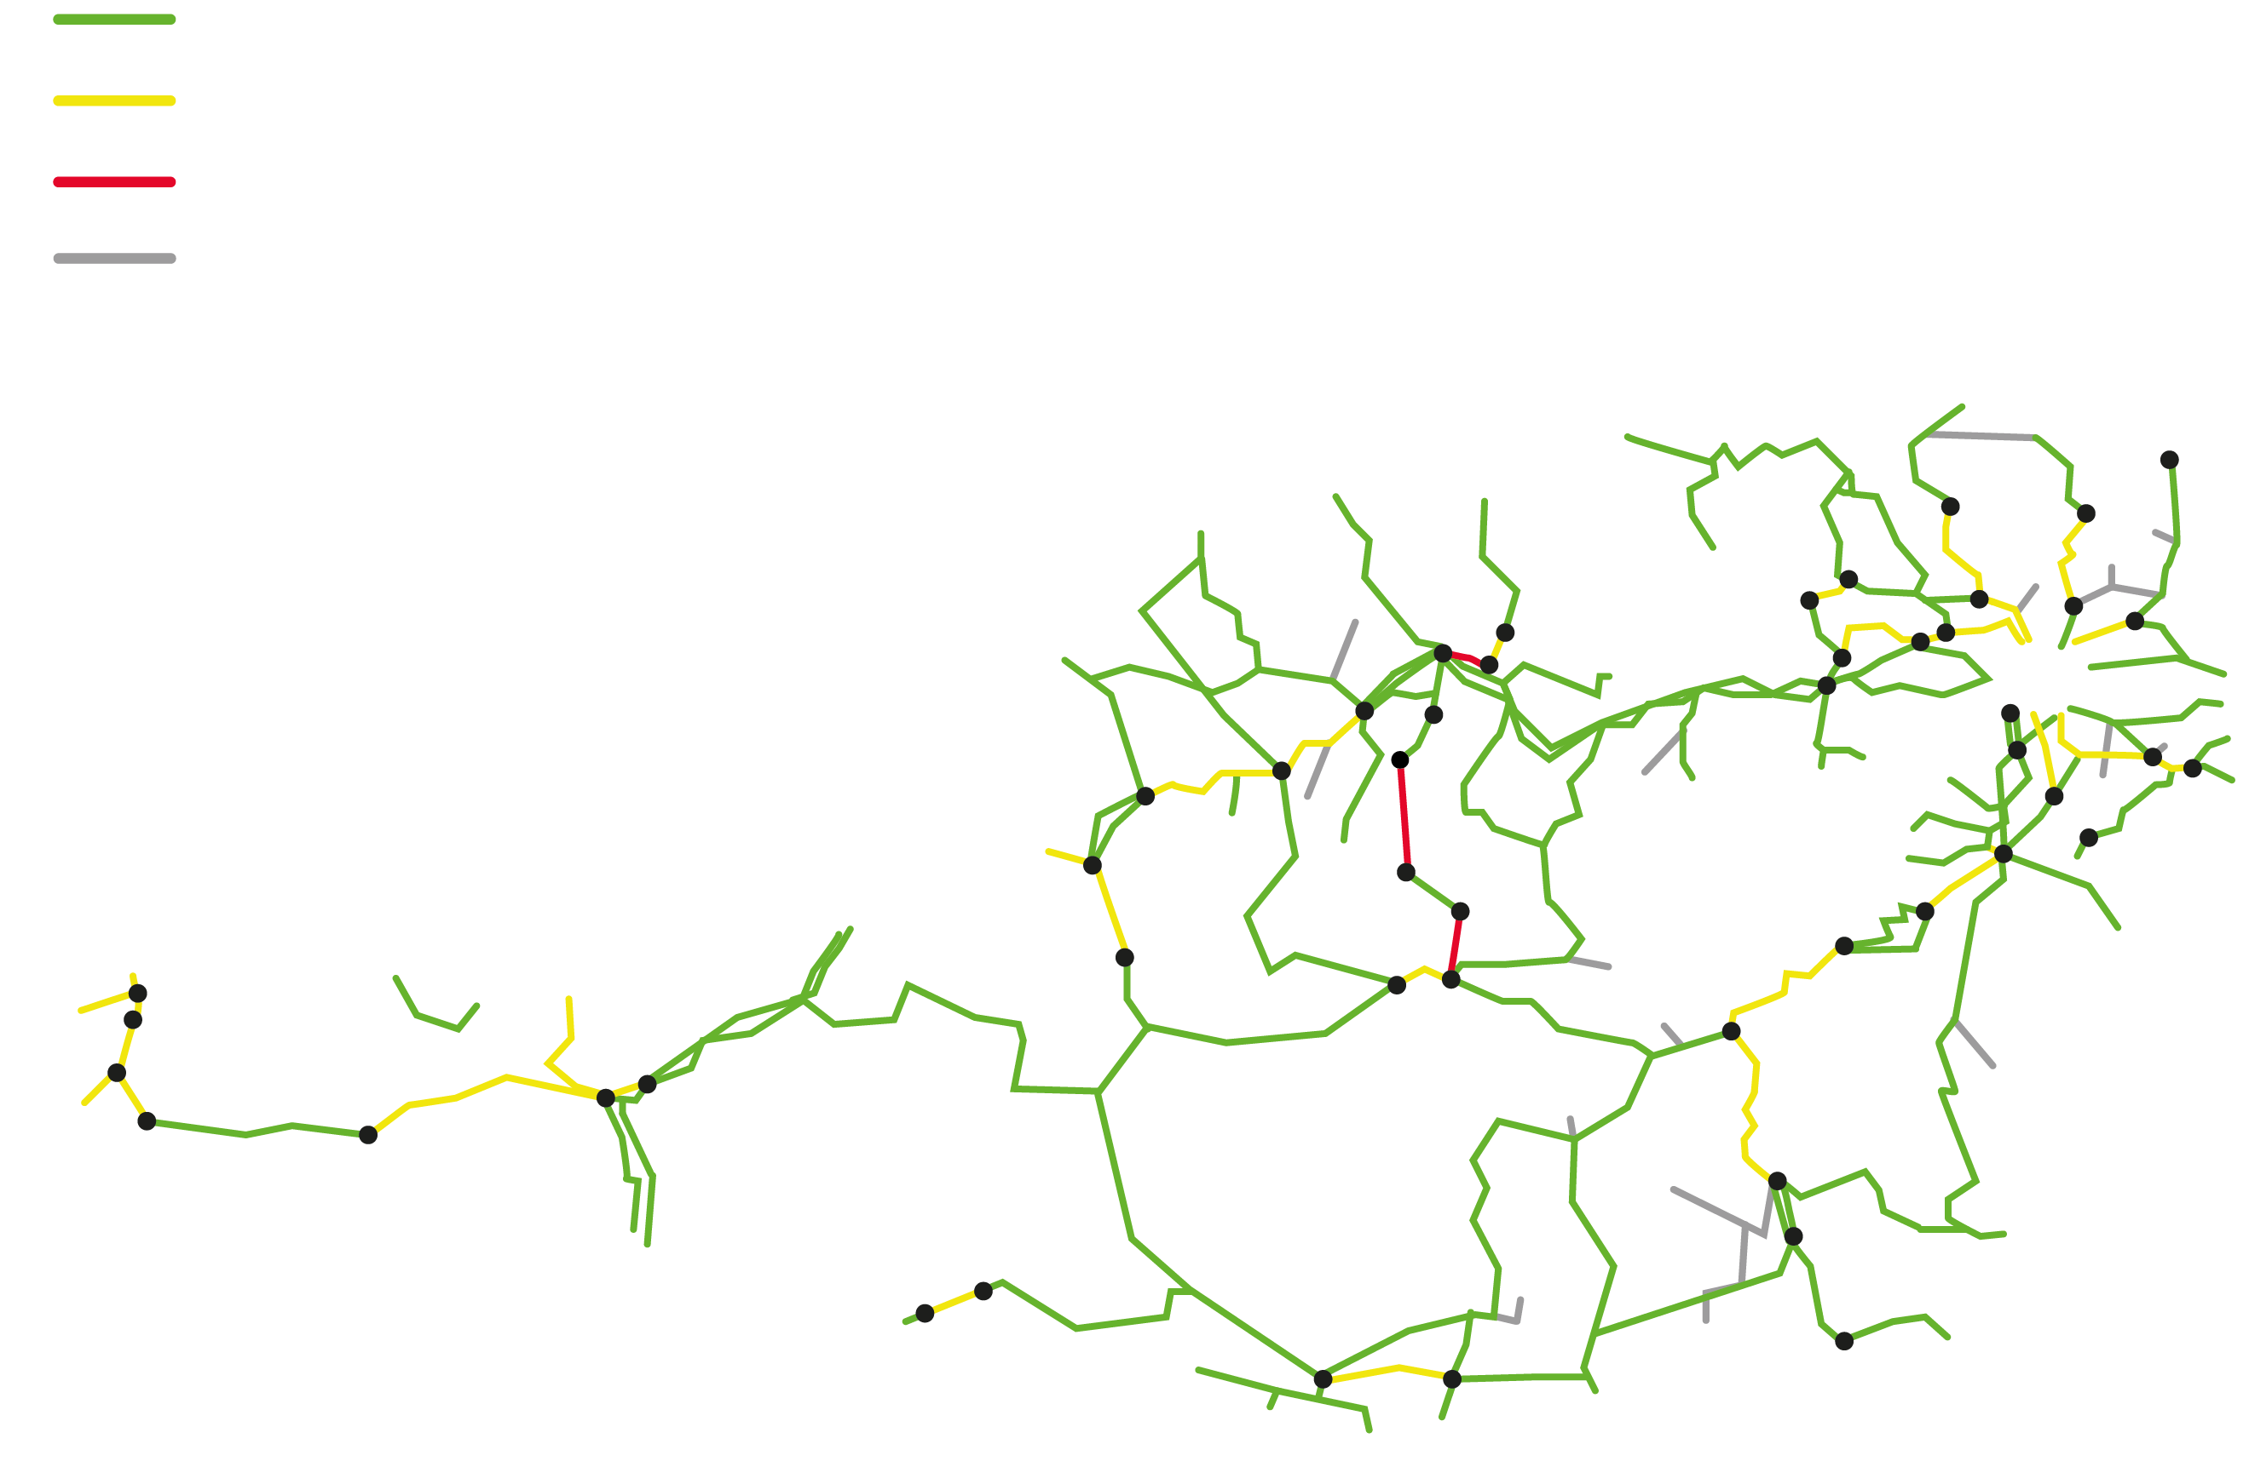
Mehr Kapazität für das Bahnnetz
Infrastruktur Bestand 2023
Verkehrsprognose 2025+
< 80 % Kapazitätsauslastung
80 % und < 100 % Kapazitätsauslastung
100 % Kapazitätsauslastung keine Kapazitätsauswertung
Infrastruktur Projekte gem. RPL 2024-2029 Verkehrsprognose 2025+
< 80 % Kapazitätsauslastung
80 % und < 100 % Kapazitätsauslastung
100 % Kapazitätsauslastung keine Kapazitätsauswertung
TLP gelb (Adressatenkreis)

Slide 16
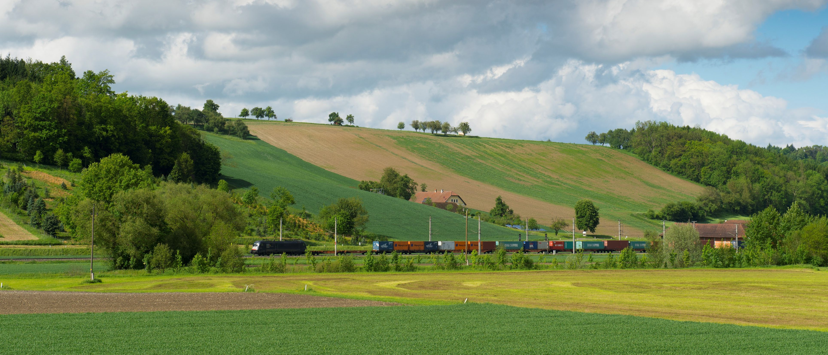
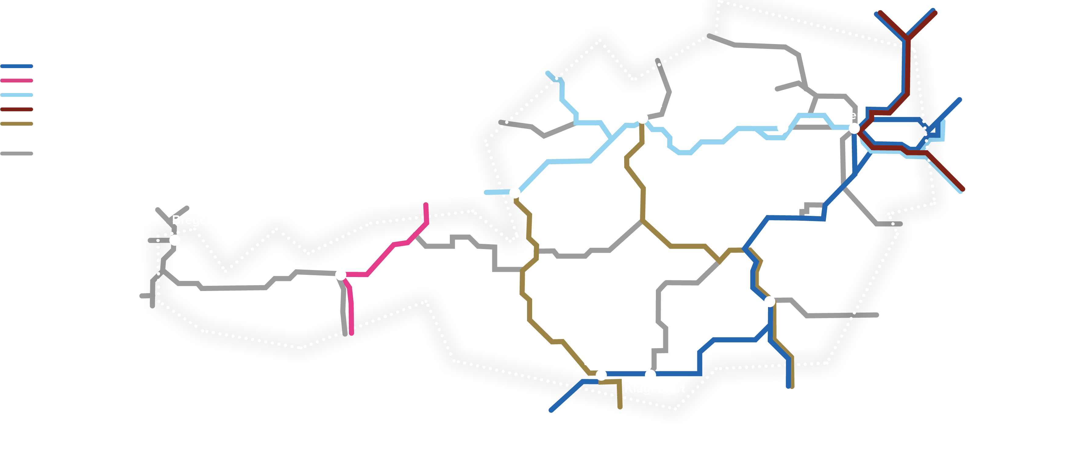
Ausbau europäischer Achsen
Im Zentrum europäischer Korridore:
Wir investieren in den Standort Österreich.
Ausbau Nordbahn
Bis zu 200 km/h
baltisch-adriatischer Korridor skandinavisch-mediterraner Korridor Rhein-Donau Korridor
Orient/östl. Mittelmeer Korridor
Alpen-Westbalkan Korridor
Neue Weststrecke
Linz – Wels Neumarkt/W. - Salzburg
Bis zu 230 km/h
Ausbau
Wien - Bratislava Zweigleisig elektrifiziert Bis zu 200 km/h
TEN-V Gesamtnetz
Terminal Wien Süd
Intermodaler Terminal
Phase 2
Ausbau Pyhrnbahn
Zweigleisgkeiten Bis zu 160 km/h
Flughafenspange Anbindung Flughafen Wien Richtung Osten
Ausbau Südstrecke Pottendorfer Linie Semmering-Basistunnel
Brennerachse Errichtung Basistunnel Ausbau Zulauf Nord
Südstrecke / Koralmbahn Koralmbahn Graz – Klagenfurt Ausbau Graz – Spielfeld
TLP gelb (Adressatenkreis)

Slide 17
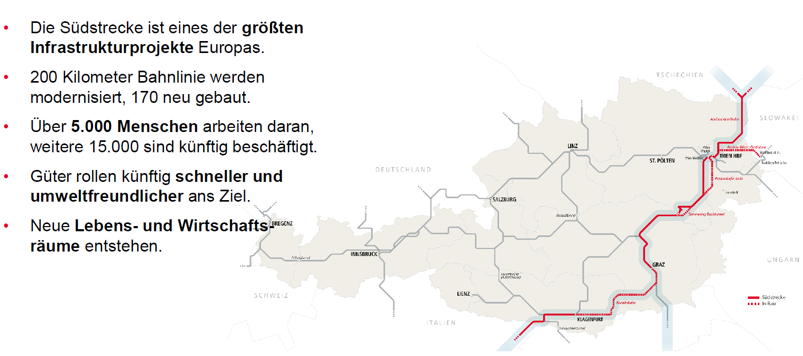
Neue Südstrecke- Bedeutung für AT

Slide 18

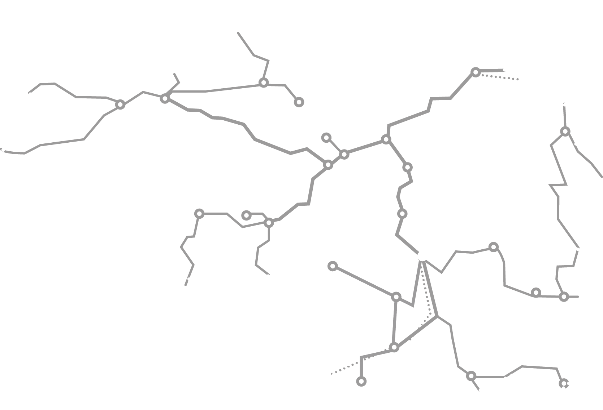
Schwerpunktthemen Steiermark
Projekte Streckenausbau
Semmering-Basistunnel
Koralmbahn Graz – Klagenfurt inkl. Flughafenast
Modernisierung Salzkammergutbahn Stainach-Irdning – Attnang-Puchheim
Erneuerung Bestandsstrecke Gloggnitz – Mürzzuschlag
Streckenattraktivierung und Elektrifizierung Graz-Köflacher-Bahn
Zweigleisiger Ausbau Werndorf – Spielfeld-Straß
Weitere Maßnahmen
Attraktivierung Thermenbahn Fehring – Friedberg*
Attraktivierung Ennstal Bischofshofen – Stainach-Irdning
Erneuerung Bosrucktunnel
Bahnhofsumbauten: Wartberg im Mürztal, Kapfenberg, Messendorf inkl. Raaba
Bahnhofsumbauten Bruck a.d. Mur – Graz: Mixnitz-Bärenschützklamm, Gratwein-Gratkorn
Adaptierung Verschiebebahnhof Graz
Bruck/Mur – Graz und Graz – Leibnitz: Umstellen auf Rechtsfahren
3,4 Mrd. Euro
Investition 2024-2029
Elektrifizierung (und Attraktivierung)
Strategischer Ausblick (Planungsprojekte)
− Neubau Bosrucktunnel
Zeltweg – Pöls*
Steirische Ostbahn Graz - Staatsgrenze n. Jennersdorf*
Radkersburger Bahn Spielfeld-Straß – Bad Radkersburg*
*Finanzierung erfolgt über Rahmenplan-Programmzeile
TLP gelb (Adressatenkreis)

Slide 19
Chancen für Südösterreich
DIE KORALMBAHN:
Chance für Südösterreich

Slide 20
Dr. Ewald Verhounig Leiter WKO Institut für Wirtschafts- und Standortentwicklung

Slide 21
II. Die Bedeutung für die Region

Slide 22
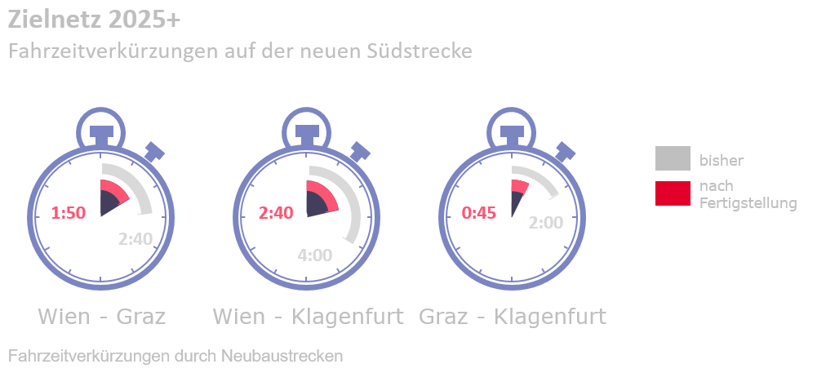
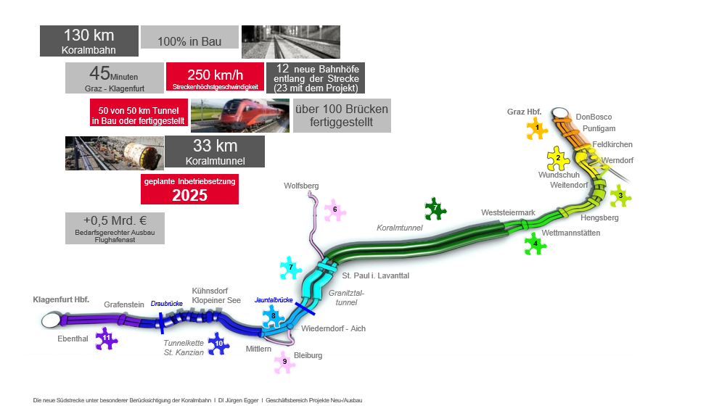
DIE KORALMBAHN: ein Teil der neuen Südstrecke

Slide 23
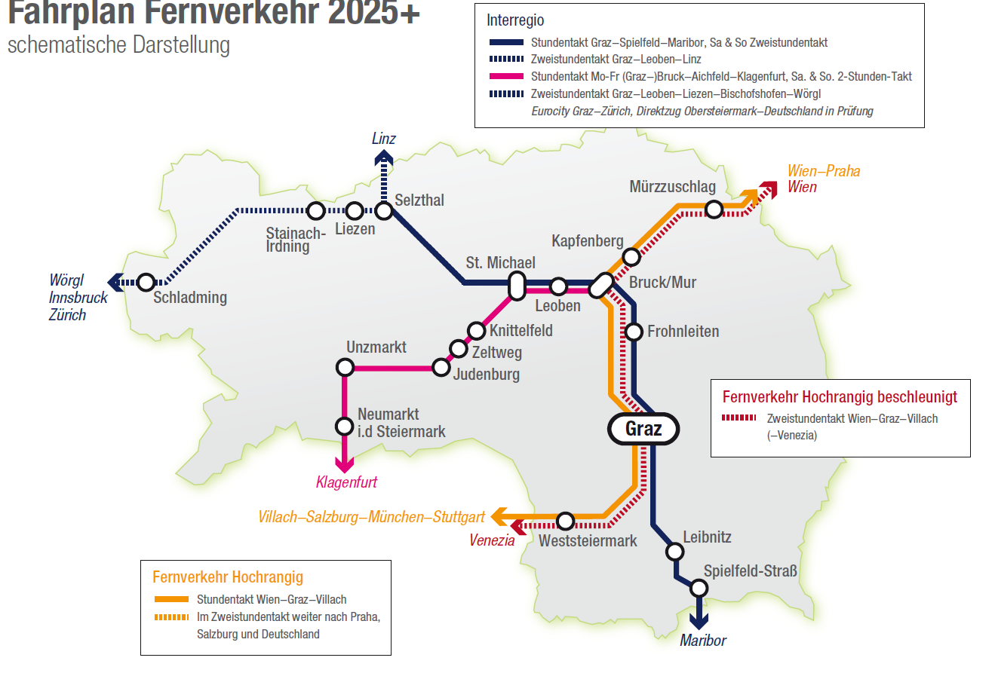
Fahrplan Fernverkehr 2025+

Slide 24
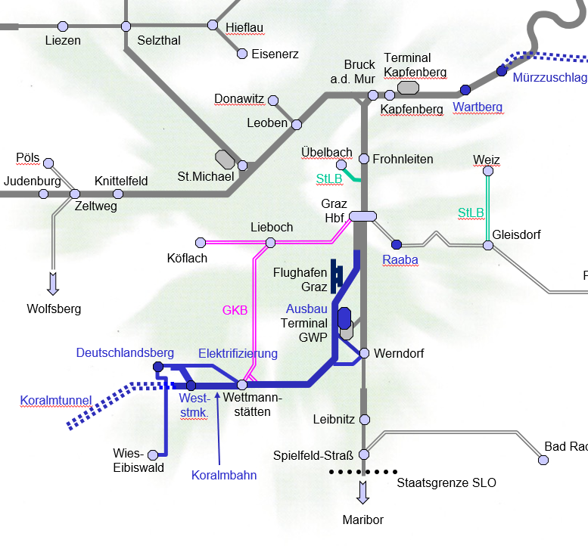
Bestand – Bahninfrastruktur 2023

Slide 25
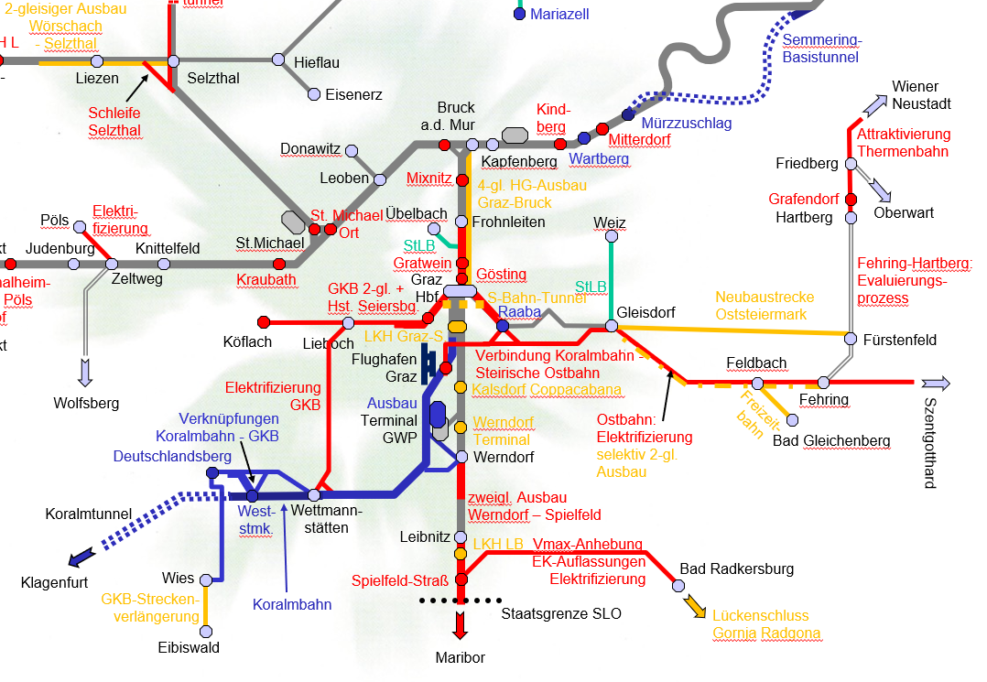
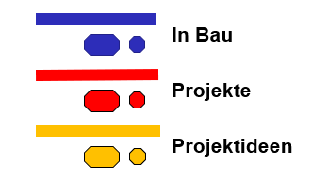
Ausbaumaßnahmen Bahninfrastruktur

Slide 26
Wirtschaftsraum Südösterreich: eine Standortbestimmung (1)

Slide 27
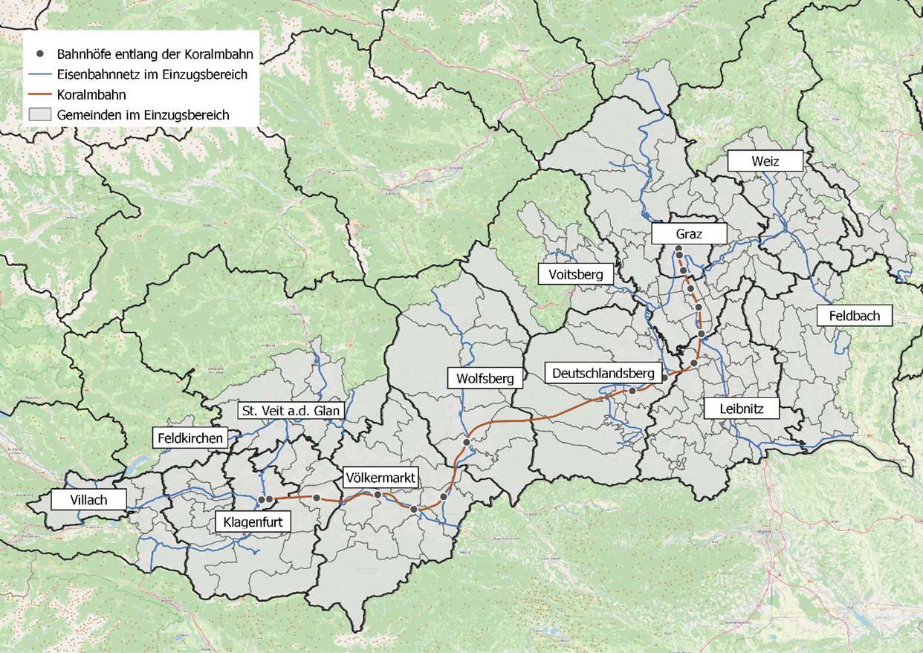
Wirtschaftsraum Südösterreich: Der „Kernraum“ des WRS im Jahr 2026
Das „Kerngebiet“ – die (künftige) urbane Agglomeration Graz-Klagenfurt – umfasst jene Gemeinden, die im Schnitt in 40 Minuten einen der Bahnhöfe entlang der Strecke erreichen können.
Das (erbeiterte) Einzugsgebiet wird sich zieht sich von der südlichen Obersteiermark bis hin nach Villach.
die Bezirke Wolfsberg und Deutschlandsberg werden ab 2026 im Zentrum dieser neuen urbanen Agglomeration.

Slide 28
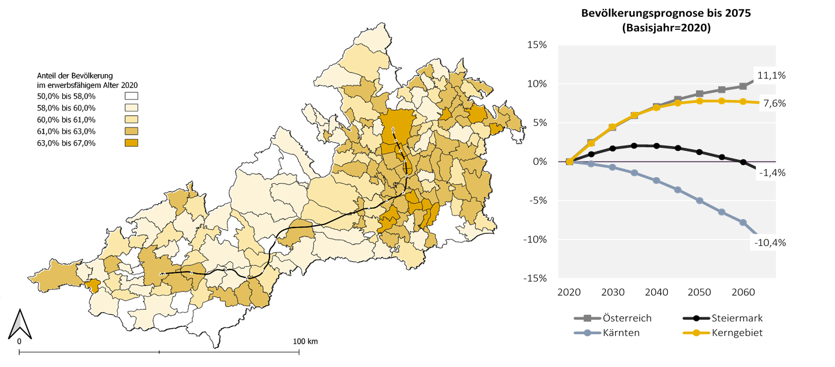
Demografische Entwicklung als Herausforderung

Slide 29
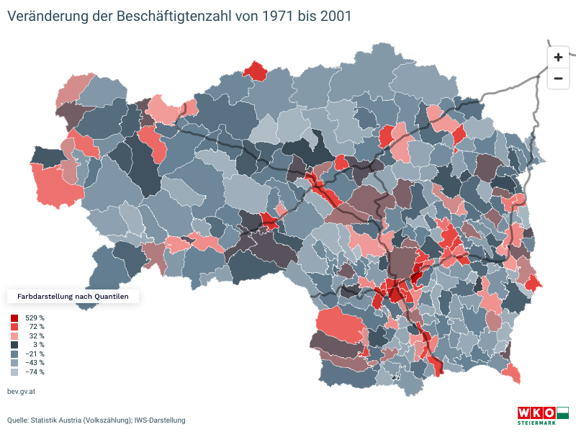
Zur Wirkung von Infrastruktur (1)

Slide 30
Zur Wirkung von Infrastruktur (2)

Slide 31
Zur Wirkung der Koralmbahn: Modellergebnisse (1)
Pendlerströme zwischen den einzelnen Regionen entlang der Koralmbahn werden sich signifikant erhöhen, neben Graz und Klagenfurt werden Deutschlandsberg und Wolfsberg besonders profitieren
geschätzter mittlerer Anstieg der Pendelverflechtungen von knapp 35 %
Höchste Sensitivitäten und höchste Signifikanz (99 %-Konfidenzintervalle) im Bereich Herstellung von Waren (Industrie & Gewerbe)
Höchste Potentiale in den Bezirken Völkermarkt, Wolfsberg und Deutschlandsberg
Das Vorhandensein eines Bahnhofs geht mit einem um rd. 3 %-Punkte höheren Bevölkerungswachstum einher
Zugang zu einem Bahnhof erhöht das erwartete Bevölkerungswachstum um knapp 2 %
Das Angebot an Arbeitsplätzen sowie die Beteiligung am Arbeitsmarkt wirken signifikant positiv

Slide 32
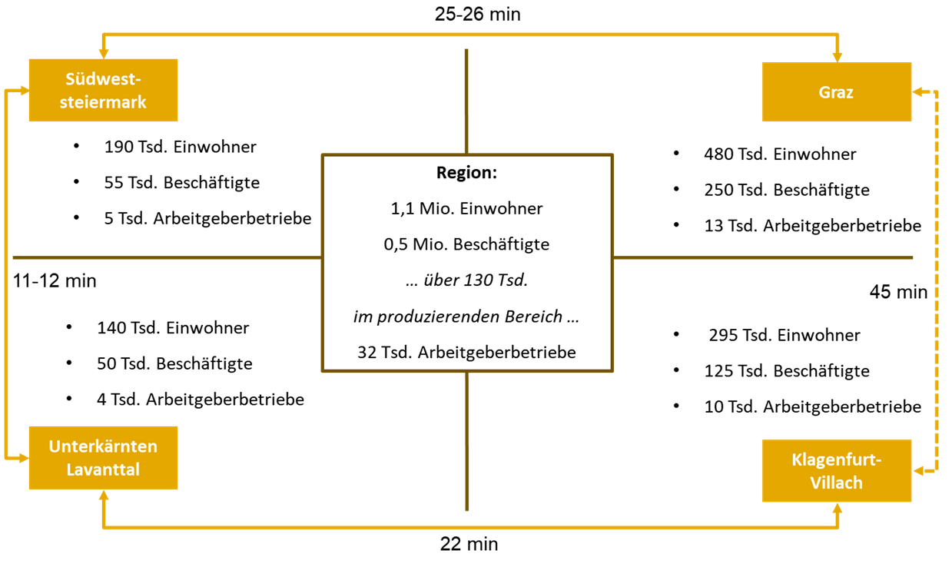
Zur Wirkung der Koralmbahn: Modellergebnisse (2)
Der „Kernraum“ der AREA SEUD im Jahr 2026
Die Strecke Graz–Groß Sankt Florian ist mit einer U-Bahn-Fahrt von Ottakring nach Simmering zu vergleichen. Groß Sankt-Florian–Klagenfurt entspricht der Strecke Seestadt–Karlsplatz. Die Pendeldistanz für einen Grazer, der in Klagenfurt arbeitet, entspricht in etwa der Wegstrecke Wiener Neustadt–Karlsplatz/Kaisermühlen

Slide 33
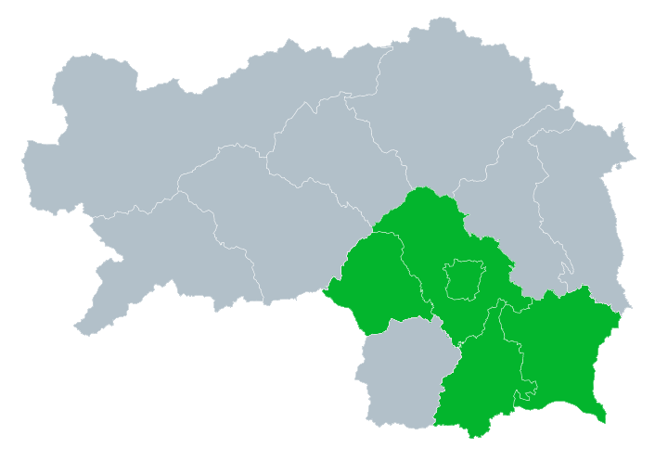
Wirtschaftsraum Südösterreich: Die Region G, GU, Südstmk, VO
 | Bevölkerung |  | Arbeitgeberbetriebe |  | Beschäftigte |  | Wirtschaftssektoren
 | Anzahl | in % der Stmk | Anzahl | in % der Stmk | Anzahl | in % der Stmk | Primärer Sektor | Sekundärer Sektor | Tertiärer Sektor
Graz (Stadt) | 298 479 | 24% | 9 529 | 26% | 216 917 | 33% | 0% | 17% | 83%
Graz-Umgebung | 162 408 | 13% | 4 296 | 12% | 78 218 | 12% | 4% | 29% | 67%
Leibnitz | 86 991 | 7% | 2 709 | 7% | 35 759 | 5% | 10% | 26% | 64%
Voitsberg | 51 239 | 4% | 1 252 | 3% | 19 985 | 3% | 7% | 26% | 67%
Südoststeiermark | 84 092 | 7% | 2 571 | 7% | 38 962 | 6% | 10% | 26% | 64%
Region gesamt | 683 209 | 54% | 20 357 | 56% | 389 841 | 59% | 3% | 22% | 75%

Slide 34
Zur Wirkung der Koralmbahn: Großraum Graz – SWOT-Profil (1)
STÄRKEN
Agglomerationsvorteile
kompetitives Ökosystem
Infrastruktur (Bildungsinfrastruktur, F&E-Infrastruktur, Verkehrsinfrastruktur)
Demografie/Bevölkerungswachstum (Verfügbarkeit von Humankapital)
heterogene Wirtschaftsstruktur (wissensintensiven Dienstleistungen, technologieintensive Produktion)
hohe Unternehmensdynamik
CHANCEN
Starke Humankapitalbasis
kombinierte touristische Angebote gemeinsam mit Wien und anderen Regionen
Demographische Entwicklung positiv
geographische Lage
F&E-Infrastruktur
Neue Stärkefelder z.B. Logistiksektor
SCHWÄCHEN
Agglomerationsdruck
zu wenige Gewerbeflächen
Verkehrsinfrastruktur: fehlende Vernetzung mit Umlandgemeinden
mangelnde Aktivierung/Qualifizierung von Personen mit Migrationshintergrund
geringes Arbeitsangebot für Niedrigqualifizierte
Interregionalen Anbindung

Slide 35
Zur Wirkung der Koralmbahn: Süd-West-Steiermark– SWOT-Profil (2)
STÄRKEN
industrielles Wachstum in der Region
Verfügbare und erschlossene Gewerbeflächen entlang der Koralmbahn
kompetitives touristisches Angebot mit Zukunftspotential
stabile demographische Entwicklung
Hohe Lebensqualität/attraktive Region
Heterogene Wirtschaftsstruktur/Angebot an Arbeitsplätzen,
intensive Vernetzung mit dem Zentralraum und Nähe an das benachbarte Ausland
HTL Kaindorf
CHANCEN
Koralmbahn als Jahrhundertchance für die Region: intra- und interregional sowie international
intensive Vernetzung mit den Zentralraum, attraktive Region mit Entwicklungspotential (zahlreiche Anknüpfungspunkte für abgestimmte Regionalpolitik) & räumliche Nähe an das benachbarte Ausland
touristisches Angebot (Business, Freizeit und Kulinarik)
SCHWÄCHEN
alte Industrieregionen werden zur peripheren Randlage (Voitsberg/Köflach)
fehlende gemeinde- und bezirksübergreifende Raumplanung in allen drei Bezirken der Region
Zersiedelung
Periphere Gemeinden mit Standortnachteilen in punkto Erreichbarkeit
Fehlendes „echtes“ regionales Zentrum

Slide 36
Wirtschaftsraum Südösterreich: Fazit
Zur sozio-ökonomischen Wirkung der Koralmbahn:
Eine neue urbane Agglomeration Graz – Klagenfurt entsteht: zweitgrößter Ballungsraum Österreichs mit rd. 1,1 Mio. Einwohnern
Die Peripherie rückt ins Zentrum mit zwei industriell-gewerbliche Bezirken im Kern: Deutschlandsberg und Wolfsberg
Zentrum-Peripherie-Gegensatz wird in beiden Bundesländern verkleinert
Arbeitsmarkt wird dynamisiert & Wachstumspotential erhöht besonders in Deutschlandsberg, Wolfsberg und Völkermarkt
Demographischer Trend wird zumindest im Kernraum gebrochen: Infrastruktur gegen die Abwanderung
Aber: Infrastrukturmaßnahmen sind kein Selbstläufer

Slide 37
Chancen für die Regionen
DIE KORALMBAHN:
Chance für Südösterreich

Slide 38
Michael Hohl Obmann der WKO Regionalstelle Graz-Umgebung

Slide 39
KommR Peter Sükar Obmann der WKO Regionalstelle Voitsberg

Slide 40
KommR Johann Lampl Obmann der WKO Regionalstelle Südsteiermark

Slide 41
DDI Bernhard Franz Bauer Obmann der WKO Regionalstelle Graz

Slide 42
Chancen für Südösterreich
DIE KORALMBAHN:
Chance für Südösterreich

